Slide 1
数字集成电路基础 ——布尔代数与逻辑函数
张悦
微电子学院
费尔北京研究院／自旋电子交叉学科中心

Slide 2
布尔代数与逻辑函数
目 录
2.1 逻辑代数运算
2.2 逻辑函数的表示方法
及其标准形式
2.3 逻辑函数的化简

Slide 3
布尔代数与逻辑函数
1.2. 二进制
(1) 计数符号: 0, 1 .
(2) 进位规则: 逢二进一.
(3) 二进制数按权展开式
数字电路中采用二进制的原因：
1）数字装置简单可靠；
2）二进制数运算规则简单；
3）数字电路既可以进行算术运算，也可以进行逻辑运算.

Slide 4
布尔代数与逻辑函数
2.1 逻辑代数运算
逻辑变量与逻辑函数
逻辑运算
逻辑代数的公理和基本公式
逻辑代数的基本定理
逻辑代数的常用公式

Slide 5
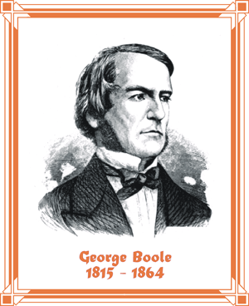
布尔代数与逻辑函数
逻辑代数
1848年 George Boole （爱尔兰/英，1815~1864）
一种符号逻辑（数理逻辑）
又被称为：布尔代数、开关代数
逻辑变量与逻辑函数
逻辑代数中的变量称为逻辑变量；
用字母A、B、C、…表示；
只能有两种可能的取值：真或假；
习惯上，把真记作“1”，假记作“0”；
“1”和“0”不表示数量的大小，表示完全对立的两种状态。
逻辑变量表示数字逻辑的状态
逻辑变量输入输出之间构成函数关系

Slide 6
布尔代数与逻辑函数
例：
指示灯Y是否点亮取决于开关A是否接通
定义Y=1表示灯亮， Y=0表示灯灭
A=1表示开关接通， A=0表示开关断开
Y 是 A 的函数，逻辑函数表达式
Y = A
Y 和 A 都称为逻辑变量
A 称为输入逻辑变量（简称逻辑变量）
Y 称为输出逻辑变量（简称逻辑函数）
A
Y

Slide 7
布尔代数与逻辑函数
逻辑运算
通过逻辑变量的运算得到逻辑函数的值
基本逻辑运算：
逻辑与 （AND）
逻辑或 （OR）
逻辑非 （NOT）
复合逻辑运算
复合逻辑运算由基本逻辑运算组合而成
如与非、或非、同或、异或等

Slide 8
布尔代数与逻辑函数
基本逻辑运算
A
B
与 （AND）运算
逻辑表达式：
其中，“ ”为逻辑“与” 运算符，也可以被省略
用真值表描述
Y
真值表
A B | Y
0 0 0 1 1 0 1 1 | 0 0 0 1
真值表：描述各个变量取值组合和函数取值之间对应关系。

Slide 9
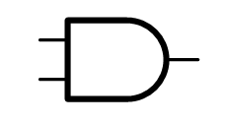
布尔代数与逻辑函数
逻辑“与”的含义
只有当决定一件事情的所有条件都全部具备时，这件事情才会发生；
与门
在逻辑电路中，能够实现“与”运算的基本单元
逻辑符号
A
&
A
Y
Y
B
B
国标
美标

Slide 10
布尔代数与逻辑函数
A
或 （OR）运算
逻辑表达式：
Y=A＋B
B
Y
真值表
其中，“＋”为“或”运算符
A B | Y
0 0 0 1 1 0 1 1 | 0 1 1 1
真值表

Slide 11
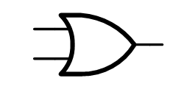
布尔代数与逻辑函数
逻辑“或”的含义：
在决定一件事情的各条件中，只要有一个或一个以上条件具备，这件事情就发生。
或门
在逻辑电路中，能够实现“或”运算的基本单元。
逻辑符号
A
A
≥1
Y
Y
B
B
国标
美标

Slide 12
布尔代数与逻辑函数
非 （NOT）运算
逻辑表达式：
或
读作“A非”或“非A”
真值表
A
Y
真值表
A | Y
0 1 | 1 0

Slide 13
布尔代数与逻辑函数
逻辑“非”的含义：
当条件不具备时，事情才会发生
非门
在逻辑电路中，实现“非” 运算的基本单元
逻辑符号：
A
1
Y
A
Y
国标
美国

Slide 14
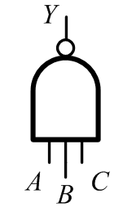
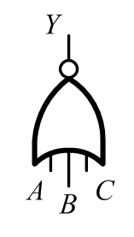
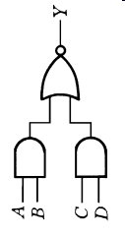
布尔代数与逻辑函数
复合逻辑运算
Y
与非运算
或非运算
与或非运算
&
A
C
B
Y
≥1
A
C
B
Y
≥1
&
A
B
C
D

Slide 15
布尔代数与逻辑函数
复合逻辑运算
逻辑运算的优先顺序：
（1）圆括号
（2）非运算
（3）与运算
（4）或运算

Slide 16
布尔代数与逻辑函数
两种重要的复合逻辑-异或/同或
Exclusive-OR and Coincidence-OR
异或（XOR）逻辑（异或运算）
真值表
表达式：
同或（XNOR）逻辑
异或逻辑的非
表达式：
A B | Y
0 0 0 1 1 0 1 1 | 0 1 1 0
模2加法
A
B

Slide 17
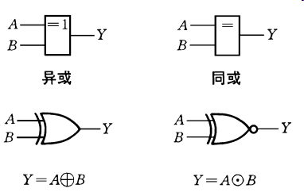

布尔代数与逻辑函数
逻辑符号
运算规则和基本公式
交换律
反演律：
互补律：
国标
B
A
B
A
美国

Slide 18
布尔代数与逻辑函数
逻辑电平
正逻辑与负逻辑
对于一个逻辑电路，通常规定高电平为逻辑1，低电平为逻辑0，这就是正逻辑。反之，如果规定高电平为逻辑0，低电平为逻辑1，则称为负逻辑。
同一个逻辑电路，在不同的逻辑假定下，其逻辑功能是不同的。
与
或

Slide 19
布尔代数与逻辑函数
逻辑代数的公理和基本公式
逻辑代数的公理
(1)
(2)
(3)
(4)
(5) 如 则 ，如 则

Slide 20
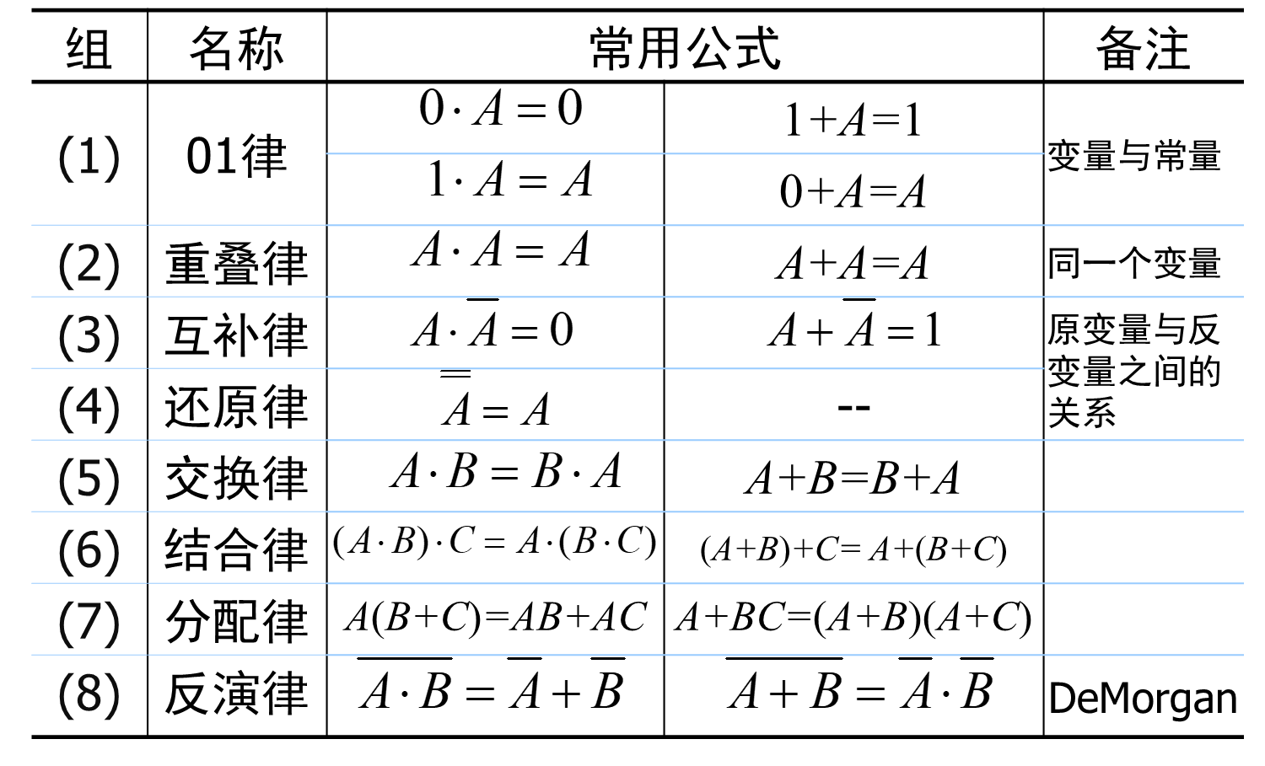
布尔代数与逻辑函数
逻辑代数的基本公式

Slide 21
布尔代数与逻辑函数
定律的证明方法
公理和法则
真值表
对于逻辑变量的所有可能的组合求逻辑函数的值。
例如：证明反演律
A | B
0 | 0 | 1 | 1 | 1 | 1
0 | 1 | 1 | 1 | 0 | 0
1 | 0 | 1 | 1 | 0 | 0
1 | 1 | 0 | 0 | 0 | 0
 |  | 得证： |  | 得证：

Slide 22
布尔代数与逻辑函数
逻辑代数的基本定理
代入定理
反演定理 —— inversion theorem
对偶定理 —— dual theorem
代入定理
在任何一个包含变量A的逻辑等式中，若以另外一个逻辑式代入式中的所有A的位置，则等式依然成立。

Slide 23
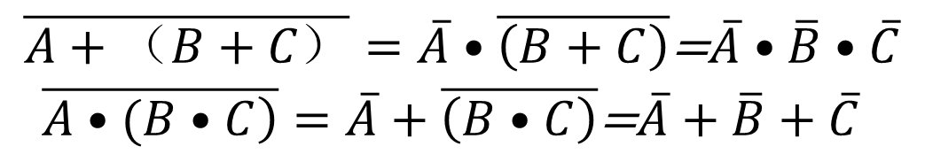
布尔代数与逻辑函数
例
用代入定理证明De Morgan定理也使用于多变量的情况
已知二变量的De Morgan定理为
.
以（B+C）代入左边等式中B的位置，同时以（B C）代入右边等式中B的位置，得
代入定理可以用来扩大定律和公式的应用范围

Slide 24


布尔代数与逻辑函数
反演定理
将函数 Y 式中所有的…
“ ” 换成 “ + ”，“ + ” 换成 “ ” ；
“ 0” 换成 “1”，“1” 换成 “0” ；
原变量换成反变量，反变量换成原变量，
则所得到的表达式是 的表达式。
注意：
变换时要保持原式中逻辑运算的优先顺序；
不属于单个变量上的反号应保持不变。

Slide 25
布尔代数与逻辑函数
反演定理（续）
例：
DeMorgan定理是反演定理的一个特例，故被称之为“反演律”
已知 ，求
已知 ，求

Slide 26
布尔代数与逻辑函数
说明：应用反演定理中的一个细节问题
注意2：不属于单个变量上的反号应保持不变
但在局部，根据反演律，存在：
这样考虑错误！
为何局部不等!？
说明：
对等式两端根据反演定理进行操作是整体性的 “原子操作”
不允许在进行操作的同时，对局部的逻辑项进行所谓的 “代入”、“反演律”等操作。
可根据上式验算，证明 的表达式是正确的。

Slide 27
布尔代数与逻辑函数
反演的应用——例题：
已知 Y=A(B+C)+CD，求
解：由反演定理，
展开
又解： 反复使用反演律，求“与或”表达式

Slide 28
布尔代数与逻辑函数
对偶定理
若两个逻辑式相等，则它们的对偶式也相等。
对偶式的定义
对于一个逻辑式Y，将其中所有：
“·” 换成 “+” ， “+” 换成 “·”
“1” 换成 “0” ， “0” 换成 “1”
变量保持不变
原表达式中的运算优先顺序保持不变

Slide 29
布尔代数与逻辑函数
对偶定理（续）
如果两个逻辑表达式相等，那么它们的对偶式也相等。
例如：AB+AC=A(B+C) ←对偶式→ (A+B)(A+C)=A+BC
注意：这里X和X^{D}是不同的逻辑函数。当等号两端都是含有逻辑变量的表达式时，对偶定理才体现出应用的意义。

Slide 30
布尔代数与逻辑函数
逻辑代数的常用公式
组 | 对偶的公式对 |  | 杜撰的助记标记/说明
(9) |  |  | 吸收冗余项法
(10) |  |  | 合并消去因子，消元法
(11) |  |  | 推广的吸收法
(12) |  |  | 推广的吸收法
(13) |  |  | 将 作DeMorgan展开后，是另一种形式的吸收法。
(14) |  |  | 将 作DeMorgan展开后，是另一种形式的消元法。
利用对偶定理写出这些公式

Slide 31
布尔代数与逻辑函数
提示：逻辑等式证明的方法
方法一、分别列出等式两边逻辑式的真值表，若真值表完全相同，则等式成立；
方法二、分别画出等式两边逻辑式的卡诺图（是一种邻接真值表，后续讲解），若卡诺图相同，则等式成立。
由于逻辑变量个数的增多而使用不便

Slide 32
布尔代数与逻辑函数
提示：逻辑等式证明的方法（续）
方法三、若能利用逻辑代数的运算规则、公式和定理将两边转化成完全相同的形式，则等式成立；
公理和法则
代入定理、反演定理 和 对偶定理
基本公式和常用公式
方法四、机器证明。
案例研究：逻辑代数常用公式的证明
练习——通过常用公式的证明说明逻辑代数的公理、法则、定理、公式的应用方法：

Slide 33
布尔代数与逻辑函数
逻辑代数常用公式的证明
(9)
证： A+AB=A(1+B)=A （分配律、 01律）
(10)
证法1：
思考：关键步骤如何得到？
证法2：根据 对偶定理， 证明该式的对偶式，即：
（根据 分配律 互补律 易证）
（让我们记住：“或”对“与”的分配律）

Slide 34
布尔代数与逻辑函数
逻辑代数常用公式的证明
(11)
证：
（互补律、分配律、01律；或者：互补律、吸收法）
(12)
证：
同上，互补律、吸收法（含：代入定理）
或者，反用(11)，然后用吸收法，最后再正用(11)

Slide 35
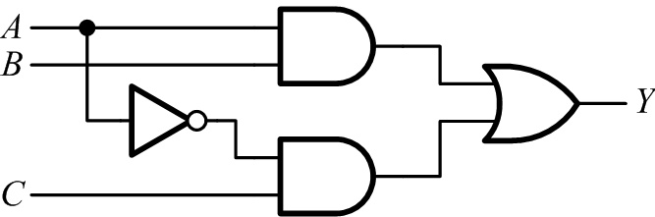
布尔代数与逻辑函数
2.2 逻辑函数的表示方法及其标准形式
逻辑函数的表示方法
A B C | Y
0 0 0 | 0
0 0 1 | 1
0 1 0 | 0
0 1 1 | 1
1 0 0 | 0
1 0 1 | 0
1 1 0 | 1
1 1 1 | 1
逻辑函数表达式
组成：逻辑变量、逻辑常量，逻辑运算符号。
例：
真值表
卡诺图
一种特殊的真值表。
逻辑图
用逻辑门符号构成的逻辑函数关系图形；
物理实现的原理图。

Slide 36
布尔代数与逻辑函数
波形图
将逻辑函数输入变量每一种可能出现的取值与对应的输出取值按时间顺序排列起来，就得到了表示该逻辑函数的波形图。
也称为时序图。
如：逻辑分析仪——通过实验观察波形检验逻辑功能。

Slide 37
布尔代数与逻辑函数
表示方法之间的相互转换 ➔
由逻辑表达式列出真值表
将输入变量取值的所有组合状态逐一代入逻辑式求出函数值，列成表，即得真值表；
输入变量取值的组合一般按自然二进制数递增的顺序排列。

Slide 38
布尔代数与逻辑函数
例：
列出 真值表
1
1
0
0
0
0
0
0
0
0
0
0
0
0
0
1
1
1
1
1
1
0
0
A B C
0 0 0
0 0 1
0 1 0
0 1 1
1 0 0
1 0 1
1 1 0
1 1 1
1
Y
为了避免差错，可以将表达式中部分的项算出，再最终计算逻辑函数的值

Slide 39
布尔代数与逻辑函数
由真值表写出逻辑表达式
找出使逻辑函数Y为1的变量取值组合；
每个使函数Y为1的变量取值组合对应一个乘积项（即：“与项”），其中取值为1的写入原变量，取值为0的写入反变量；
将这些乘积项相或，即得到Y的逻辑表达式。
A B C | Y
0 0 0 | 0
0 0 1 | 1
0 1 0 | 0
0 1 1 | 0
1 0 0 | 0
1 0 1 | 1
1 1 0 | 0
1 1 1 | 0

Slide 40
布尔代数与逻辑函数
由逻辑式画出逻辑图
用图形符号代替逻辑式中的运算符号，并按运算的优先顺序将它们连接起来。

Slide 41
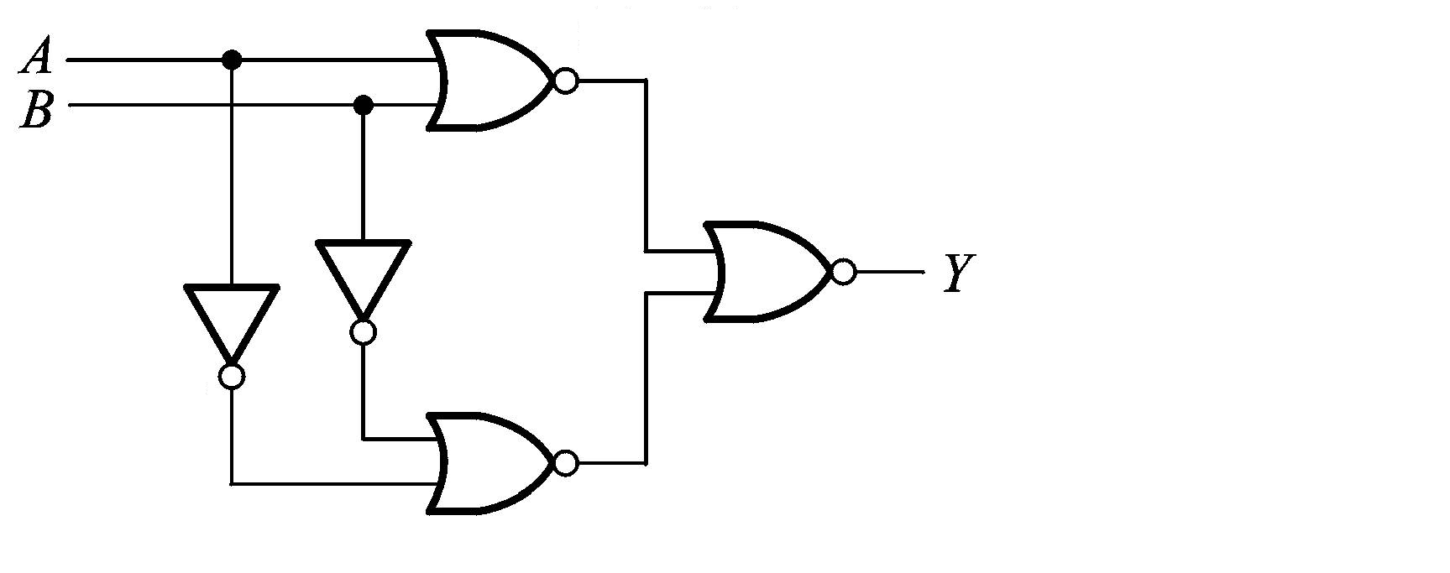
布尔代数与逻辑函数
由逻辑图写出逻辑式
从输入端到输出端逐级写出图形符号对应的逻辑式

Slide 42
布尔代数与逻辑函数
小结——逻辑函数表示方法之间的转换

Slide 43
布尔代数与逻辑函数
逻辑函数的表示方法
标准“与或”表达式（最小项之和）
标准“或与”表达式（最大项之积）
函数的最小项及其性质
最小项
在一个有n个变量的逻辑函数中，包含全部n个变量的乘积项称为最小项，其中每个变量必须而且只能以原变量或反变量的形式出现一次
最小项有时也称为全积项或者标准乘积项

Slide 44
布尔代数与逻辑函数
三变量最小项及其编号
最小项 | 使最小项为1的变量取值 | 十进制 | 编号
 | A B C
 | 0 0 0 | 0
 | 0 0 1 | 1
 | 0 1 0 | 2
 | 0 1 1 | 3
 | 1 0 0 | 4
 | 1 0 1 | 5
 | 1 1 0 | 6
 | 1 1 1 | 7

Slide 45
布尔代数与逻辑函数
最小项的性质
每一个最小项与变量的一组取值相对应，只有该组取值才使其为1
例如：
全体最小项之和恒为1
即：
任意两个不同的最小项的乘积恒为0
例如：

Slide 46
布尔代数与逻辑函数
标准与或表达式
每个 与项 都是最小项的“与或”表达式，称为标准与或表达式，也称为最小项之和表达式
从 真值表 求 标准与或表达式
找出使逻辑函数Y为1的变量取值组合
写出使函数Y为1的变量取值组合相对应的最小项
将这些最小项相“或”，即得到标准与或表达式

Slide 47
布尔代数与逻辑函数
例：
ABC | Y
000 | 0
001 | 0
010 | 0
011 | 1
100 | 0
101 | 1
110 | 1
111 | 1

Slide 48
布尔代数与逻辑函数
从 一般 与或表达式 求 标准与或表达式
方法：利用基本公式 （互补律）补全 与项 中的变量。
例如：
对于任何一个逻辑函数，它的真值表是唯一的，因而它的 标准与或表达式（不考虑顺序）也是唯一的

Slide 49
布尔代数与逻辑函数
函数的最大项及其性质
最大项
在一个有n个变量的逻辑函数中，包含 全部n个变量的和项（确切地说，是“或项”） 称为最大项，其中每个变量必须而且只能以原变量或反变量的形式出现一次
最大项有时也称为全和项或者标准和项

Slide 50
布尔代数与逻辑函数
三变量最大项及其编号
最大项 | 使最大项为0的 变量取值 | 十进制 | 编号
 | A B C
 | 0 0 0 | 0
 | 0 0 1 | 1
 | 0 1 0 | 2
 | 0 1 1 | 3
 | 1 0 0 | 4
 | 1 0 1 | 5
 | 1 1 0 | 6
 | 1 1 1 | 7

Slide 51
布尔代数与逻辑函数
最大项的性质
每一个最大项与变量的一组取值对应，即只有这一组取值才使该最大项为0。
全体最大项之积恒为0。
任意两个不同的最大项之和恒为1。
最大项和最小项之间的关系：
例如：
例如：
例如：

Slide 52
布尔代数与逻辑函数
标准或与表达式
每个或项都是最大项的或与表达式称为标准或与 表达式，也称为最大项之积表达式
从函数 真值表 求 标准或与表达式
在真值表中找出使逻辑函数Y为0的行；
对于Y=0的行，写出对应的最大项；
将所得到的最大项相“与”；
由最大项“原”、“反”变量与 “0”、“1”取值对应关系，确定最大项编号，可写成 形式。
例题和说明

Slide 53
布尔代数与逻辑函数
例：
1
2
3
表达式
A B C | Y
0 0 0 | 0
0 0 1 | 0
0 1 0 | 0
0 1 1 | 1
1 0 0 | 0
1 0 1 | 1
1 1 0 | 1
1 1 1 | 1
关键：
如何对应最大项的编号
方法一、由最大项的定义，根据最大项变量取值与最大项编号的对应关系
注意：
最大项编号 / 变量取值 的对应关系。

Slide 54
布尔代数与逻辑函数
1
2
3
表达式
A B C | Y
0 0 0 | 0
0 0 1 | 0
0 1 0 | 0
0 1 1 | 1
1 0 0 | 0
1 0 1 | 1
1 1 0 | 1
1 1 1 | 1
m₀
方法二、 注意到…
在以A,B,C原变量列出的真值表中，Y=0的对应 ；反演展开后
利用 的关系，对应得到
最大项 M_{i} 的编号。
关键：
如何对应最大项的编号
m₁
m₂
m₃
m₄
m₅
m₆
这样，也可以先确定所含最大项的编号，再根据最大项编号和变量取值的对应关系，写出以逻辑变量表达的最大项之积表达式→
m₇

Slide 55
布尔代数与逻辑函数
标准与或表达式 和 标准或与表达式
如果函数的标准与或表达式为：
函数的标准或与表达式则为：
例如：
ABC | Y
000 | 0
001 | 0
010 | 0
011 | 1
100 | 0
101 | 1
110 | 1
111 | 1

Slide 56
布尔代数与逻辑函数
推导：
可以认为是最小/最大项的一个性质
由最小项性质：
则：
DeMorgan定理（反演律）：
所以，可以从与或表达式求或与表达式

Slide 57
布尔代数与逻辑函数
作业：
第五版
2.1-(2,6,7)；2.15-(2,5,8,9)
2.20-(c,d)；2.10-(2,4)；
2.11-(4,5)
2.18-(6,7)；2.18-(8)；2.19-(2,5)；2.2-(2,3)
2.12-(1,3)；2.13-(2,3)；2.22-(1,4)
第六版
2.1-(2,6,7)；2.13-(2,5,8,9)
2.18-(c,d)；2.10-(2,4)；
2.11-(4,5)
2.16-(6,7)；2.16-(8)；2.17-(2,5)；2.2-(2,3)
2.20-(1,4)
如果采用第四版教科书
1.5-(1,2,3)；1.7-(2,6,7)；1.8-(2,5,8,9)
1.9-(c,d )；1.10-(2,5)；
1.11-(2,4)；1.12-(4,5)
1.13-(6,7,9)；1.14-(2,5)；1.15-(2,3)；
1.16-(1,3)；1.17-(2,3)；1.20(1,4)

Slide 58
布尔代数与逻辑函数
2.3 逻辑函数的化简
逻辑函数的最简形式
公式法化简逻辑函数
卡诺图法化简逻辑函数
卡诺图
卡诺图化简法（化简为最简与或表达式）
用卡诺图化简法 求 最简或与表达式
具有无关项的逻辑函数的化简
逻辑函数形式的转换

Slide 59
布尔代数与逻辑函数
逻辑函数的最简形式
同一个逻辑函数可以写成各种不同形式的表达式
表达式越简单，所表示的逻辑关系越明显
表达式越简单，一般说来，就可以用最少的电子器件来实现
注意：确切地说，不同形式的逻辑器件对应着不同形式的最简逻辑表达式
需要通过化简的方法找出逻辑函数的最简形式

Slide 60
布尔代数与逻辑函数
最简与或表达式
最常用的是 与或表达式，由它容易推导出其它表达形式
判别 与或表达式 是否为最简的条件：
乘积项（与项）最少
每个乘积项中因子（逻辑变量）最少

Slide 61
布尔代数与逻辑函数
公式法化简逻辑函数
根据逻辑代数的公理、定律、定理、公式等，消去逻辑函数式中多余的乘积项和多余的因子，进行化简。
公式法化简没有固定的步骤，而要根据具体问题具体应用不同的方法，这些方法大致包括：
并项法、吸收法、消因子法、消项法、配项法等。
化简的方法不是唯一的。

Slide 62
布尔代数与逻辑函数
并项法
利用互补律： ，将两项合并为一项，合并时消去一个逻辑变量（一个原变量、一个反变量）
例：
实际上这道例题，对于B,C，已经是

Slide 63
布尔代数与逻辑函数
吸收法
利用公式： ，吸收掉冗余的乘积项。
例：

Slide 64
布尔代数与逻辑函数
消因子法
利用公式： ，消去多余的因子
例：

Slide 65
布尔代数与逻辑函数
消项法
利用常用公式：
消去多余的乘积项
例：

Slide 66
布尔代数与逻辑函数
配项法
根据重叠律 A+A=A ，在式中重复某项，再化简；
根据互补率 ，式中某项乘以 ，再化简。
说明：本例只是用来演示，实际上先对后两项并项，然后再消因子，更加直观一些。

Slide 67
布尔代数与逻辑函数
卡诺图法化简逻辑函数
提纲
卡诺图
卡诺图化简法
具有无关项的逻辑函数的化简

Slide 68
布尔代数与逻辑函数
卡诺图 (Karnaugh Map)
定义和历史
卡诺图的构成与特点
根据逻辑函数填写卡诺图
由卡诺图得到标准与或表达式

Slide 69
布尔代数与逻辑函数
卡诺图 (Karnaugh Map)
定义和历史
卡诺图是由美国工程师卡诺（Karnaugh, M）首先提出的一种用来描述逻辑函数的特殊方格图*。
在这个方格图中，
每一个小方格代表逻辑函数的一个最小项*，
而且几何位置“相邻”的小方格具有逻辑相邻性，
即：两个相邻的小方格所代表的最小项只有一个变量取值不同。

Slide 70
布尔代数与逻辑函数
确切地说：
卡诺图是由美国工程师维奇（Veitch）和卡诺（Karnaugh）分别从不同角度提出的；
1953年，Karnaugh, Manrice（美国贝尔实验室）
“The Map Method for Synthesis of Combinational Logic”, Trans. of Amer. Inst. of Electrical Engineers, 1970.1.1.
卡诺图也是一种特殊的真值表——邻接真值表；
“几何相邻的小方格具有逻辑相邻性”
也存在每一小格代表最大项的卡诺图。

Slide 71
布尔代数与逻辑函数
卡诺图的构成与特点
四变量
CD
AB
00 01 11 10
卡诺图的构成
0
1
3
2
00
01
11
10
4
5
7
6
B
B
A
0 1
A
12
13
15
14
0 1
0
1
0
1
m₀
m₁
8
9
11
10
AB
m₂
m₃
CDE
三变量
AB
000
000
001
011
010
001
011
010
110
111
101
100
BC
A
00 01 11 10
00
01
11
10
0
1
3
2
6
7
5
4
0
1
3
2
8
9
11
10
14
15
13
12
0
1
24
25
27
26
30
31
29
28
4
5
7
6
16
17
19
18
22
23
21
20

Slide 72
布尔代数与逻辑函数
卡诺图的特点
卡诺图中的小方格数等于最小项总数，若逻辑函数的变量数为n，则小方格数为2^{n}个
最小项的卡诺图纵横两列标注的“0”、“1”取值组合表示使方格对应内最小项为1时的变量取值；
变量取值组合 “0”、“1”的自然二进制数值就是对应最小项的编号。
任何一个n变量逻辑函数可以用n变量最小项卡诺图表示
逻辑函数等于在卡诺图中填入“1”的小格（“1格”）所对应的最小项之和。 （但由于K-map是二维图，最多n=5）
卡诺图是“邻接真值表”，
在卡诺图中，变量的取值按格雷循环码排列 ；因此，
几何位置“相邻”的最小项具有逻辑相邻性。

Slide 73
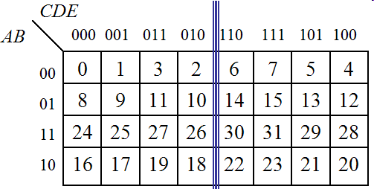
布尔代数与逻辑函数
卡诺图的特点 （续）
卡诺图几何位置“相邻”的方格之间的逻辑关系：
逻辑相邻性；
闭合（上下或左右）
对于五个变量，仅仅用二维空间的相邻性已经不够，
——（轴）对称位置的逻辑相邻性，
变量应按最小项编码的顺序分组
1×1，1×2，2×2，2×3
更高维不适用！

Slide 74
布尔代数与逻辑函数
根据逻辑函数填写卡诺图
得到 标准与或表达式
若已知逻辑函数的表达式，可首先把函数写成最小项之和的形式；
填写 卡诺图
在卡诺图上与这些最小项对应的位置上填入1，在其余位置上填入0，这样就可得到表示该逻辑函数的卡诺图。
例：

Slide 75
布尔代数与逻辑函数
例：
Y(A,B,C)= m3 + m5 + m6 + m7
BC
BC
BC
A
00 01 11 10
A
00 01 11 10
A
00 01 11 10
0
1
0
1
3
2
0
1
1
0
1
0
0
1
0
4
5
7
6
1
1
1
0
1
1
1

Slide 76
布尔代数与逻辑函数
例：
与或表达式
熟练后，亦可根据 与或表达式 直接填入（提倡）
BC
A
00 01 11 10
0
1
1
1
1
1

Slide 77
布尔代数与逻辑函数
根据 与或表达式 直接填入，又例：
1
try it…
CD
AB
00 01 11 10
00
01
11
10

Slide 78
布尔代数与逻辑函数
根据卡诺图写出逻辑表达式：
既可写出 标准“与或”表达式（简易）
也可写出 标准“或与”表达式（也较方便，见后…）
练习：由卡诺图写出标准与或表达式
CD
AB
00 01 11 10
00
01
11
10
1
1
1
1
1
1
1
1

Slide 79
布尔代数与逻辑函数
卡诺图化简法（化简为最简与或表达式）
用卡诺图化简逻辑函数的依据
由于卡诺图上几何位置的相邻性与逻辑上的相邻性是一致的，因而从卡诺图上能直观地找出那些具有相邻性的最小项，并将其合并化简
几何相邻的两个方格（包括“闭合”与“轴对称”）所代表的最小项只有一个变量不同
根据互补律，当方格为1（简称“1格” ），且两个“1格”相邻时，对应的最小项就可以加以合并，消去一对原变量与反变量，合并后只剩公共因子
例如：

Slide 80
布尔代数与逻辑函数
如何“直观地”找到可以合并的最小项呢？
最小项卡诺图逻辑化简规则
规则1：卡诺图中两个相邻 “1格” 的最小项可以合并成一个与项，并消去一个变量
卡诺圈
BC
CD
A
00 01 11 10
AB
00 01 11 10
0
1
1
00
01
11
10
1
1
1

Slide 81
布尔代数与逻辑函数
规则1：
BC
CD
A
00 01 11 10
AB
00 01 11 10
0
1
00
01
11
10
1
1
1
1

Slide 82
布尔代数与逻辑函数
规则2：卡诺图中四个相邻“1格”的最小项可以合并成一个与项，并消去两个变量。
CD
AB
00 01 11 10
BC
00
01
11
10
1
1
A
00 01 11 10
1
1
0
1
1
1
1
1
CD
BC
AB
00 01 11 10
A
00 01 11 10
00
01
11
10
1
1
0
1
1
1
1
1
1
1

Slide 83
布尔代数与逻辑函数
规则3：卡诺图中八个相邻“1格”的最小项可以合并成一个与项，并消去三个变量
CD
AB
00 01 11 10
00
01
11
10
1
1
1
1
1
1
1
1
CDE
CD
AB
000 001 011 010 110 111 101 100
AB
00 01 11 10
00
01
11
10
1
1
00
01
11
10
1
1
1
1
1
1
1
1
1
1
1
1
1
1

Slide 84
布尔代数与逻辑函数
用最小项卡诺图化简法求 最简与或表达式
步骤：
(1) 建立逻辑函数的卡诺图；
(2) 合并最小项——反复利用互补律化简；
(3) 写出 最简与或表达式。
问题在于：如何选择可合并的最小项，以达到最简？
技巧：
理论：找到实质蕴涵项
选择卡诺圈的技巧！

Slide 85
布尔代数与逻辑函数
练习
CD
AB
00 01 11 10
00
01
11
10
1
1
1
1
1
1
1
1

Slide 86
布尔代数与逻辑函数
画卡诺圈和选择卡诺圈的技巧
五个原则：
“1格”不能漏圈；
“1格”允许被一个以上的圈所包围；
圈的个数尽可能少；
圈的面积尽可能大；
每个圈至少应包含一个新的“1格” 。
这个“新的‘1格’”——学名“实质最小项”
卡诺圈覆盖所有“1格”
最小覆盖
本原蕴含项
实质蕴含项

Slide 87
布尔代数与逻辑函数
CD
AB
练习
00 01 11 10
00
01
11
10
1
1
1
1
1
1
1
1
CD
AB
00 01 11 10
00
01
11
10
1
1
1
1
1
1
CD
AB
00 01 11 10
1
1
00
01
11
10
1
1
1
“新的‘1’格”
1
1
1
1
1
圈的个数尽可能少
OK

Slide 88
布尔代数与逻辑函数
练习
CD
CD
AB
00 01 11 10
AB
00 01 11 10
00
01
11
10
1
1
1
1
00
01
11
10
1
1
1
1
1
1
1
1
1
1
1
1
1
1
1
1
圈的面积尽可能大

Slide 89
布尔代数与逻辑函数
练习
CD
CD
AB
00 01 11 10
AB
00 01 11 10
00
01
11
10
1
00
01
11
10
1
1
1
1
1
1
1
1
1
1
1
1
1
1
1
每个圈至少应包含一个新的“1格”

Slide 90
布尔代数与逻辑函数
注意：卡诺图化简得到的最简式一定是唯一的吗？
BC
BC
A
00 01 11 10
A
00 01 11 10
0
1
1
1
1
0
1
1
1
1
1
1
1
1
1
1

Slide 91
布尔代数与逻辑函数
用卡诺图化简法求 最简或与表达式
方法： 合并反函数的最小项
注意：反函数可以用真值表或者卡诺图中Y=0对应的的最小项之和来表示。
画出逻辑函数Y的卡诺图；
合并0方格（俗称“0格” ）求得反函数的 最简与或表达式 ；
对反函数的最简“与或”式进行反演变换（DeMorgan公式），得函数的最简“或与”式。

Slide 92
布尔代数与逻辑函数
练习：求 最简或与表达式
CD
AB
00 01 11 10
00
01
11
10
1
1
0
1
0
1
0
0
0
0
0
0
1
1
0
1

Slide 93
布尔代数与逻辑函数
具有无关项的逻辑函数的化简
无关项
约束项：输入逻辑变量的某些取值组合禁止出现
任意项：一些取值组合出现时，输出逻辑值可以是任意的
这些取值组合对应的最小项称为约束项或任意项，统称为无关项
在卡诺图的方格中，常使用符号“×”（或“φ”）表示
无关项在化简逻辑函数中的应用
合理利用无关项，一般可得到更加简单的化简结果
在卡诺图中，无关项“×”可以被作为1，也可以被作为0
目的：参与化简操作的无关项应该与函数式中尽可能多的最小项具有逻辑相邻性

Slide 94
布尔代数与逻辑函数
例：带有无关项的逻辑函数和卡诺图
合并包含无关项的最小项
将无关项“×”作为1——认为函数式包含此无关项；还是
将无关项“×”作为0——认为函数式不包含此无关项？
原则：应该使…
相邻最小项矩形组合（“卡诺圈”）最大，
并且，组合（“卡诺圈”）数目最少。
CD
AB
00 01 11 10
00
01
11
10
x
1
1
x
x
1
1
1
无关项化简不唯一，并且有可能不同化简结果不相等!

Slide 95
布尔代数与逻辑函数
逻辑函数形式的转换
最简与或表达式可用 与门 和 或门 来实现，但在数字电路系统中，广泛使用的有 与非门、 与或非门 及与 或非门 等。
一般形式的
逻辑函数
最简与或表达式
与非—与非
反函数的最简与或式
与或非
最简或与表达式
或非—或非

Slide 96
布尔代数与逻辑函数
与或 → 与非—与非
只要将 与或表达式 两次求反，再使用一次DeMorgan公式，就可以得到“与非—与非”表达式
用两级 与非门 即可实现

Slide 97
布尔代数与逻辑函数
与或 → 与或非
先求其 反函数 的 最简与或表达式，然后再 求反 即可得到 “与或非”表达式。
BC
00
01
11
10
A
0
1
1
1
1
1
用一个“与或非”门即可实现

Slide 98
布尔代数与逻辑函数
与或 →（或与）→ 或非—或非
作出原函数卡诺图，用合并 “0格” 的方法先求出其 反函数 的 最简与或表达式
对所得“与或”表达式 求反 得到原函数的 最简或与表达式
两次求反，并利用DeMorgan公式，便可得到原函数的 ——“或非—或非” 表达式
BC
00
01
11
10
A
0
1
1
1
1
1
DeMorgan
DeMorgan

Slide 99
布尔代数与逻辑函数
与或 →（或与）→ 或非—或非
作出原函数卡诺图，用合并 “0”格 的方法先求出其 反函数 的 最简与或表达式；
对所得的 与或表达式 求反 得到函数的 最简或与表达式；
二次求反，并利用DeMorgan律，便可得到原函数的 或非—或非 表达式。
→
反函数表达式两端分别求反；
再对各个乘积项应用DeMorgan公式。（内层“反用”DeMorgan）
BC
00
01
11
10
A
0
1
1
1
1
1

Slide 100
布尔代数与逻辑函数
练习: 用最简的“或非”逻辑实现逻辑函数
例:
（外部）约束条件：
CD
AB
00
01
11
10
00
1
1
1
1
01
1
1
11
1
x
x
1
x
x
10

